Slide 1

Grupo:
Tecnicatura Universitaria en Programación – U.T.N San Rafael, Mendoza.
Integrantes: Juan Belich, Sol Bilyk, Lucia Graffo, Lautaro Ravanal, Micaela Reartes, Arturo Riera.

Slide 2
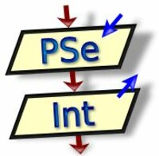
Para realizar este proyecto utilizamos el programa de PSeInt, que es una herramienta utilizada principalmente por estudiantes para aprender los fundamentos de la programación y el desarrollo de la lógica.
Modo estricto.
Pseudocódigo
Modo estricto
Español
Herramientas de edición.
Listado de funciones
Operadores y variables
Palabras reservadas
Autocompletado

Slide 3
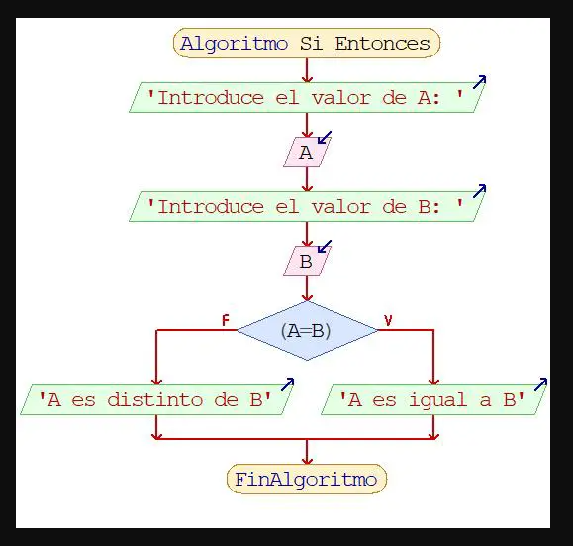
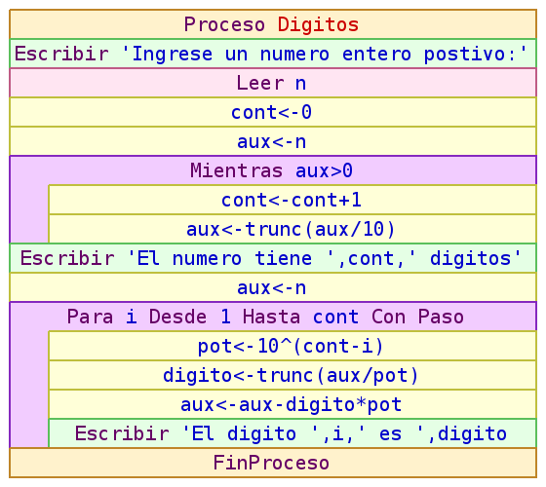
Otra característica a destacar de PSeInt es que los pseudocódigos que se emplean para escribir los algoritmos pueden transformarse en un diagrama de flujo, facilitando así la tarea de analizarlos y comprenderlos mucho mejor desde un punto de vista gráfico.
Diagrama de Flujo
Diagrama Nassi-Schneiderman

